Slide 1
RC-auton mekatroniikan ja käyttöliittymän kehitys
Loppuraportti
Otso Saarentaus
Valter Sandström
27.11.2012
Automaatio- ja systeemitekniikan projektityöt
Valvoja:
Mika Matilainen

Slide 2
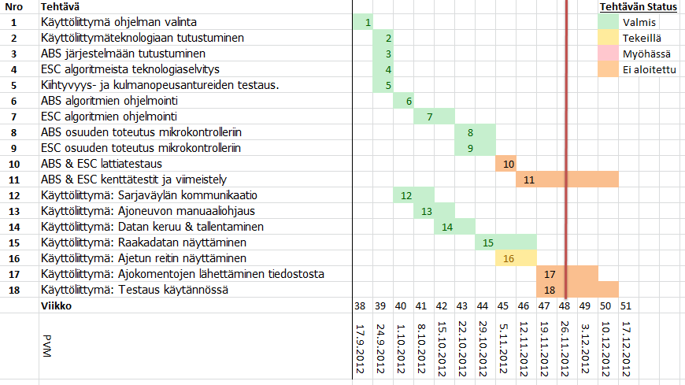
1. Projektin tilanne
Otso Saarentaus
Valter Sandström
27.11.2012

Slide 3
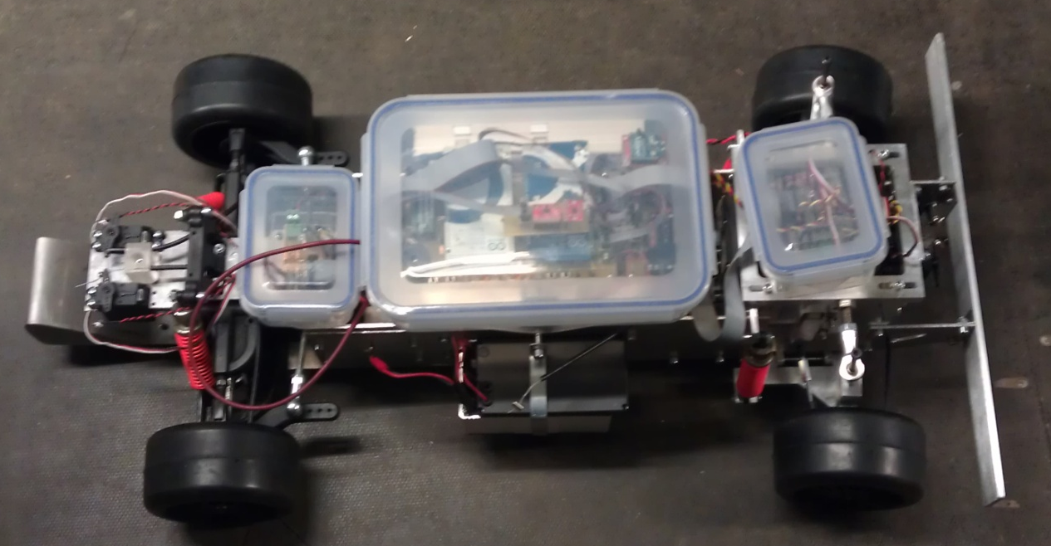
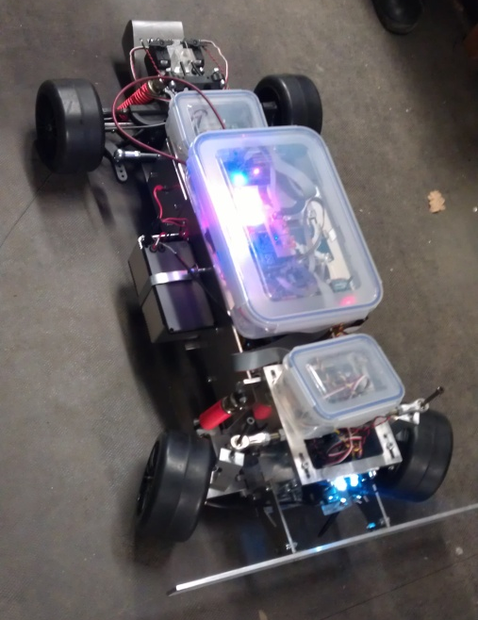
2. Pienoismallin tilanne
Viimeistelyvaihe käynnissä
Otso Saarentaus
Valter Sandström
27.11.2012

Slide 4
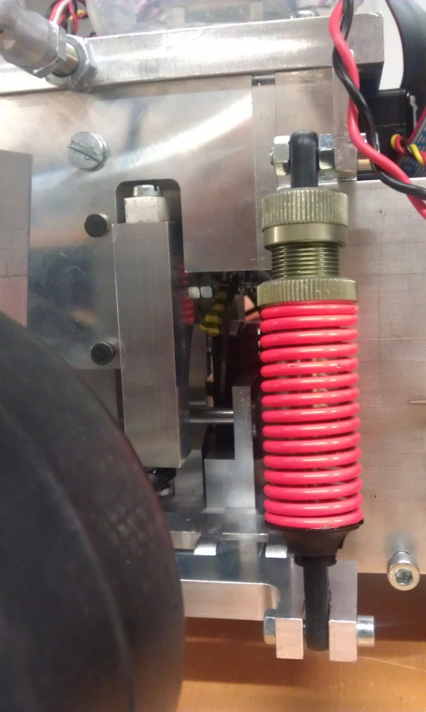
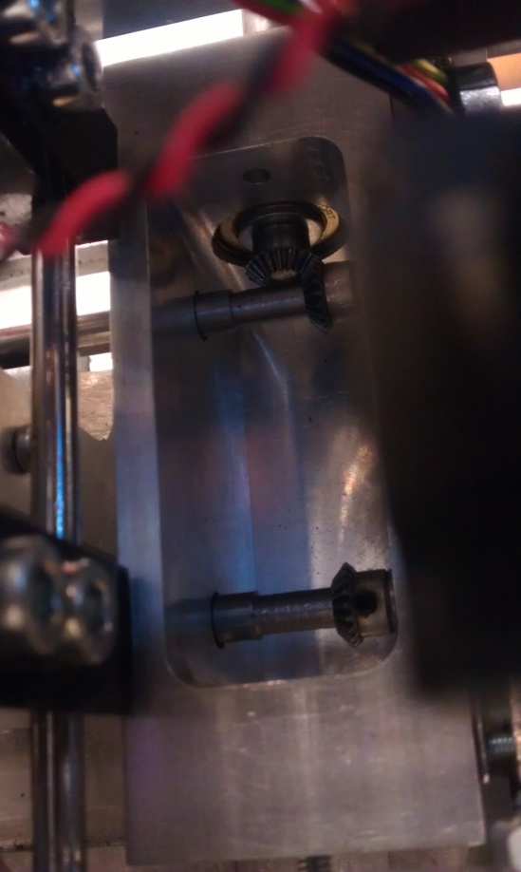
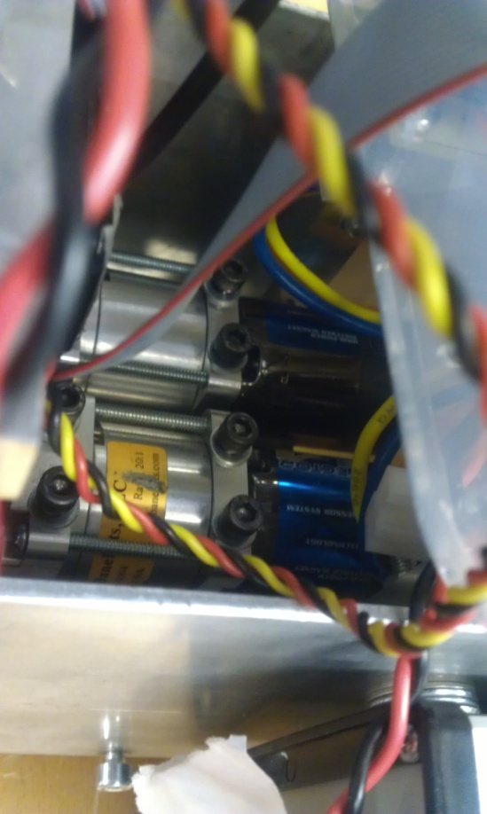
3. Pienoismalli tarkemmin, mekaniikka
Alusta
Voimansiirto
Moottorit
Otso Saarentaus
Valter Sandström
27.11.2012

Slide 5
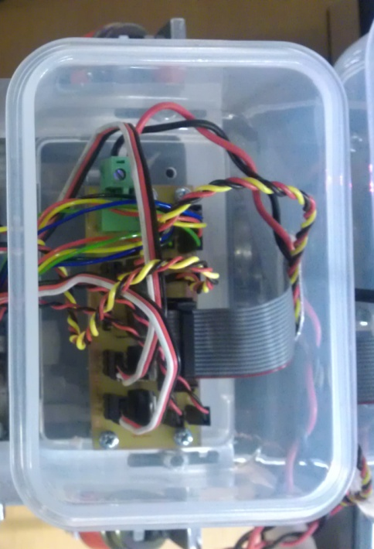
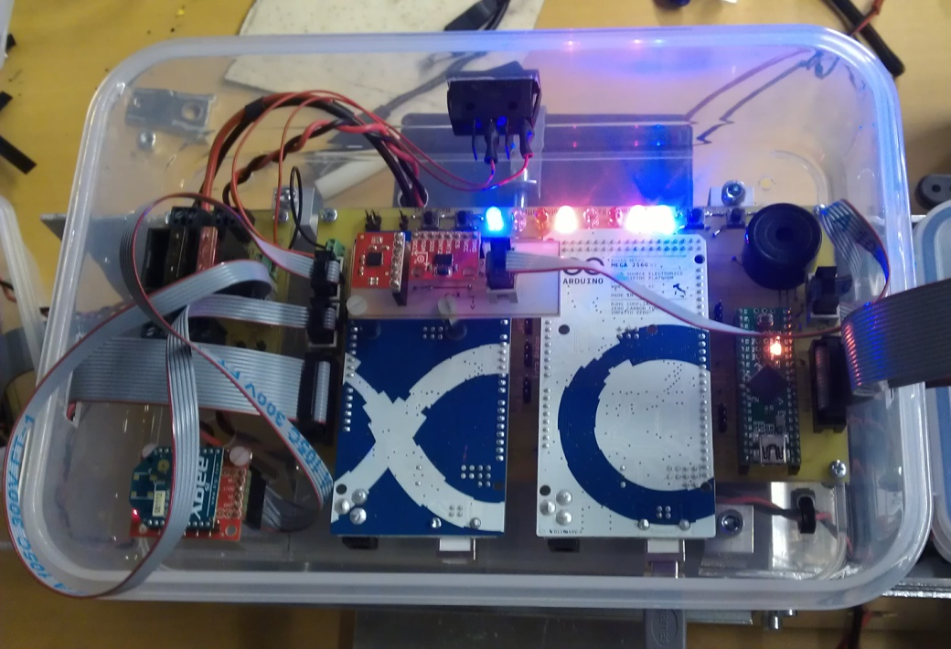
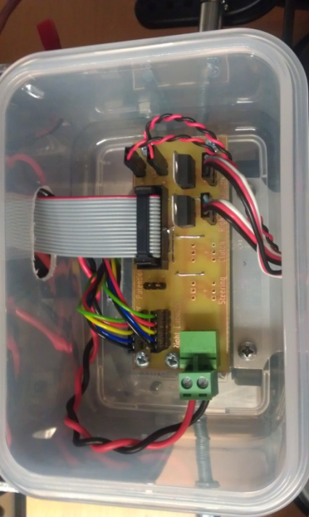
4. Pienoismalli tarkemmin, elektroniikka
Etumoduuli
Päälevy
Takamoduuli
Otso Saarentaus
Valter Sandström
27.11.2012

Slide 6
5. Nykyiset ongelmat
Mekaniikka
Hammaspyörien koko kulmavaihteissa laskettu väärin
Enkooderin akseli irtoaa ajettaessa (akseli kiertyy pois kierteiden takia)
Taka-enkooderit vinossa
Elektroniikka
Moottorinohjaimista saatiin vain toinen säädettyä
Pienemmän akun piirilevy ei toimi
Ohjausservo:n regulaattori max 2A, ei riitä
Isossa piirilevyssä juotosvikoja korjattu, tulossa mahdollisesti lisää
Otso Saarentaus
Valter Sandström
27.11.2012

Slide 7
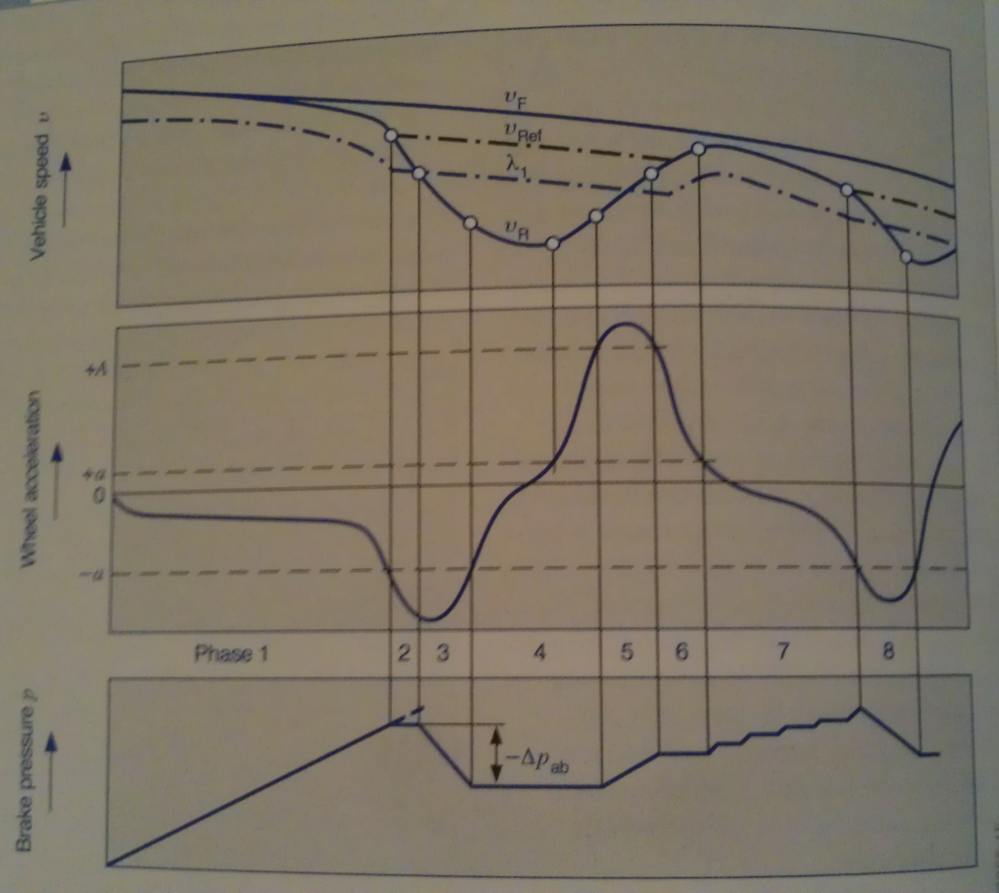
6. ABS simulointi & toteutus
ABS säätö esimerkki, Safety, Comfort and Convenience Systems, Robert Bosch GmbH
Otso Saarentaus
Valter Sandström
27.11.2012

Slide 8
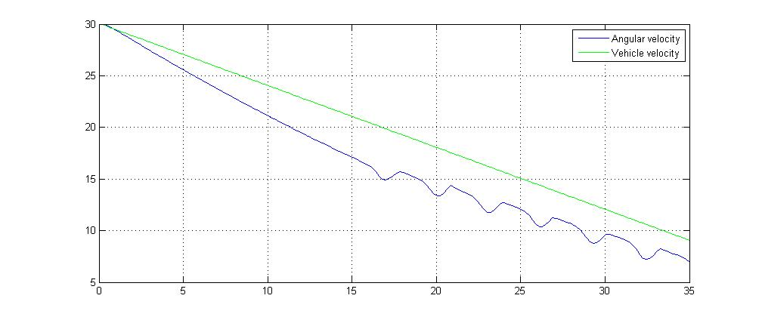
6. ABS simulointi & toteutus
ABS algoritmi toteutettu mikrokontrolleriin, parametrit säädetään sitten kun
ABS:ää päästään testaamaan auton kanssa
Otso Saarentaus
Valter Sandström
27.11.2012

Slide 9
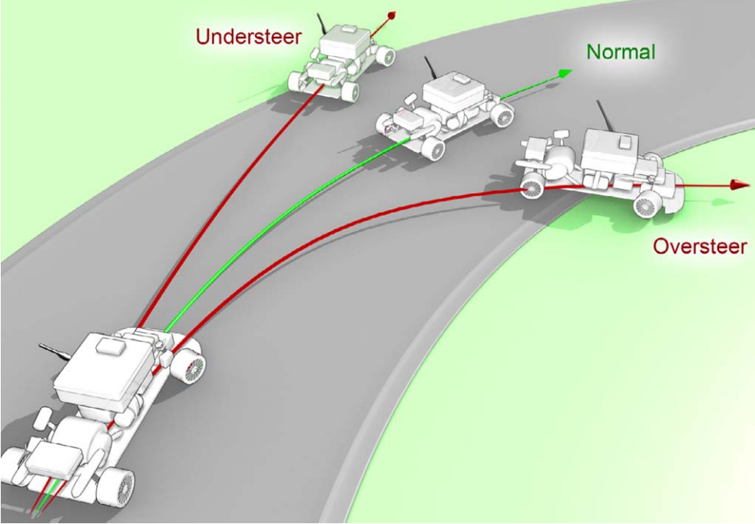
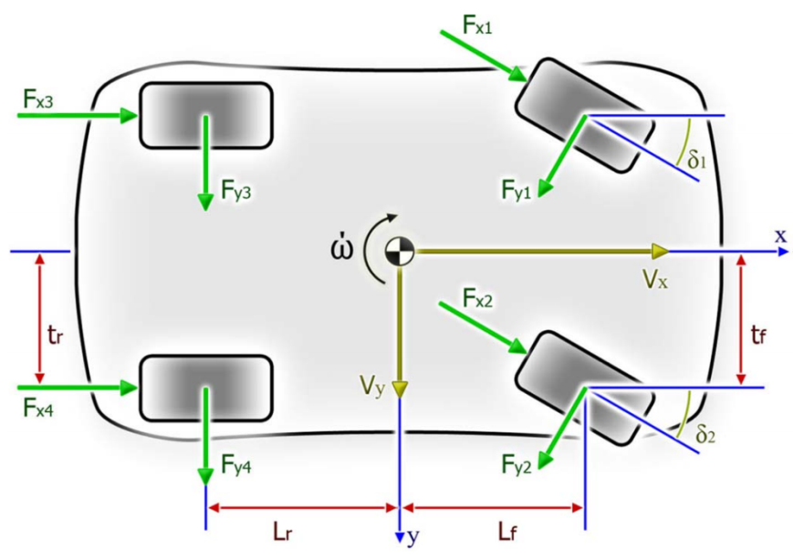
7. Electronic stability control (ESC)
Otso Saarentaus
Valter Sandström
27.11.2012

Slide 10
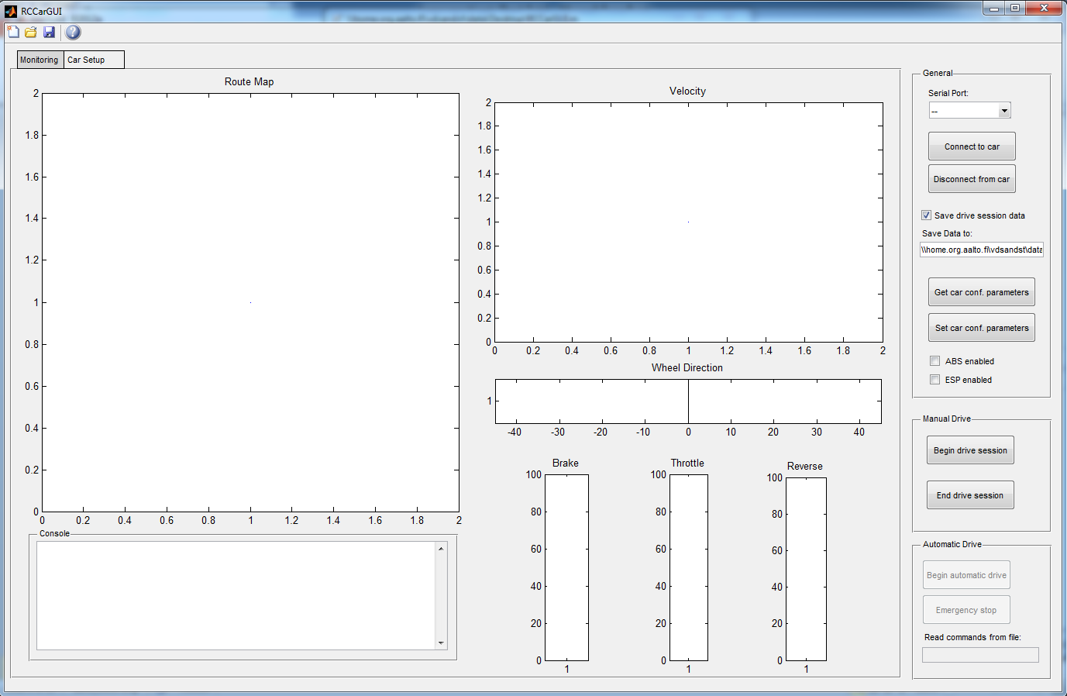
8. Käyttöliittymä
Otso Saarentaus
Valter Sandström
27.11.2012

Slide 11
9. Demo
ABS Simulointi Simulink:illä
Käyttöliittymädemo pienoismallin kanssa
Otso Saarentaus
Valter Sandström
27.11.2012

Slide 12
Kysymyksiä?

Slide 13
Kiitos!

